Slide 1
科研经历：
基于Lab view的全陶瓷寿命测量试验 2022年10月——2023年3月
主要任务：Labview测量软件平台搭建、数据采集、振动理论研究、matlab数据分析、试验台搭建
2. RV机器人的测量系统设计 2023年4月——2023年6月
主要任务：振动噪音测量、报告打印、用户库管理
3. CT球管旋转阳极的转子动力学研究 2023年6月——至今
主要任务：转子动力学理论研究 模态分析 谐响应分析 瞬态响应分析 激光测量 试验台夹具安装

Slide 2
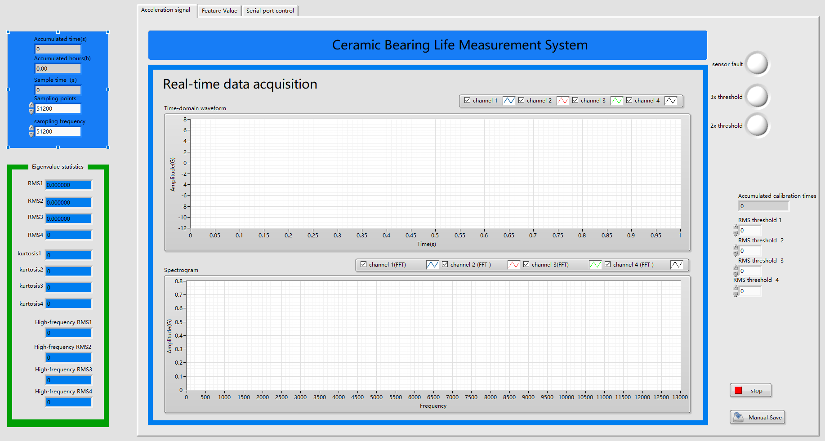
基于LABVIEW的全陶瓷轴承寿命测量试验
使用LABVIEW搭建软件平台，用于连接测量NI采集卡。
1.完成测量数据的接收和保存，并进行实时数据处理（FFT、Hilbert）。
2.提取振动加速度有效值，峭度，高频有效值。用于判断轴承振动情况。
3.阈值保护机制，一旦特征值超过阈值，LabVIEW通过串口程序关闭伺服电机。

Slide 3
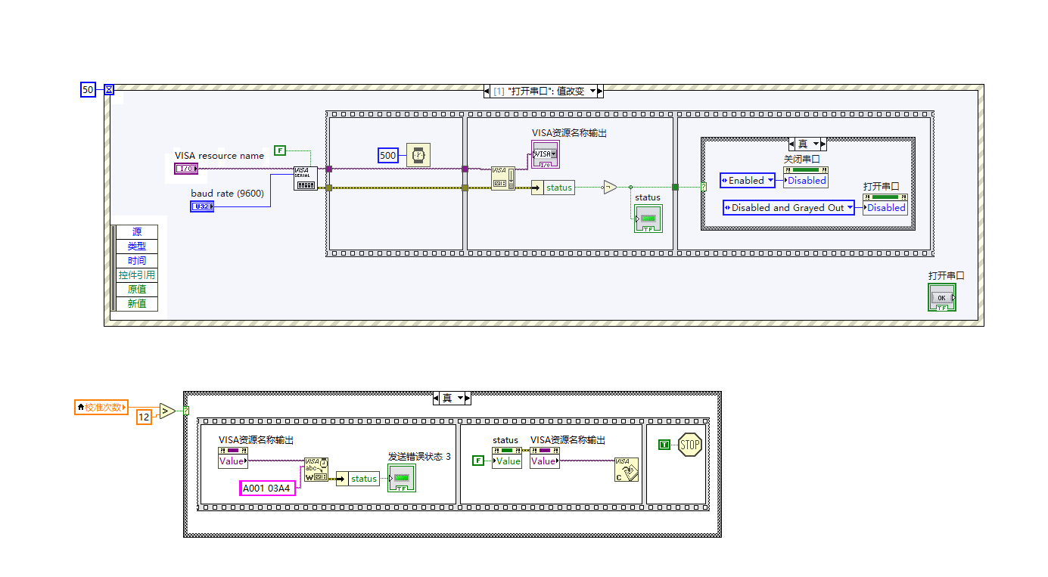
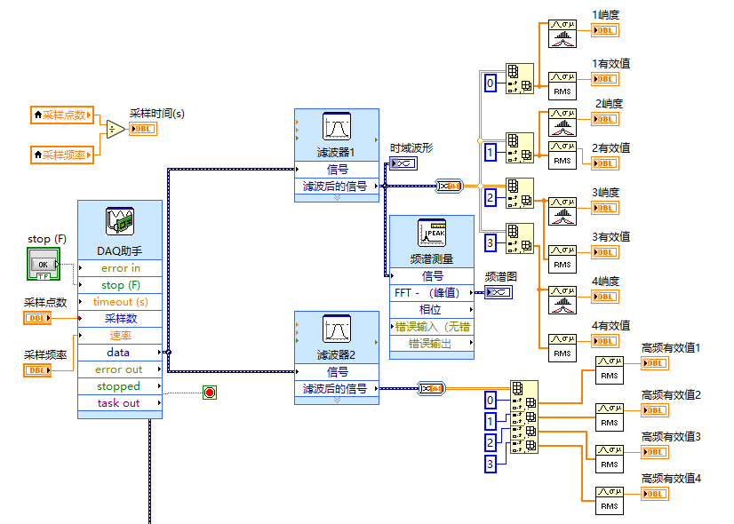
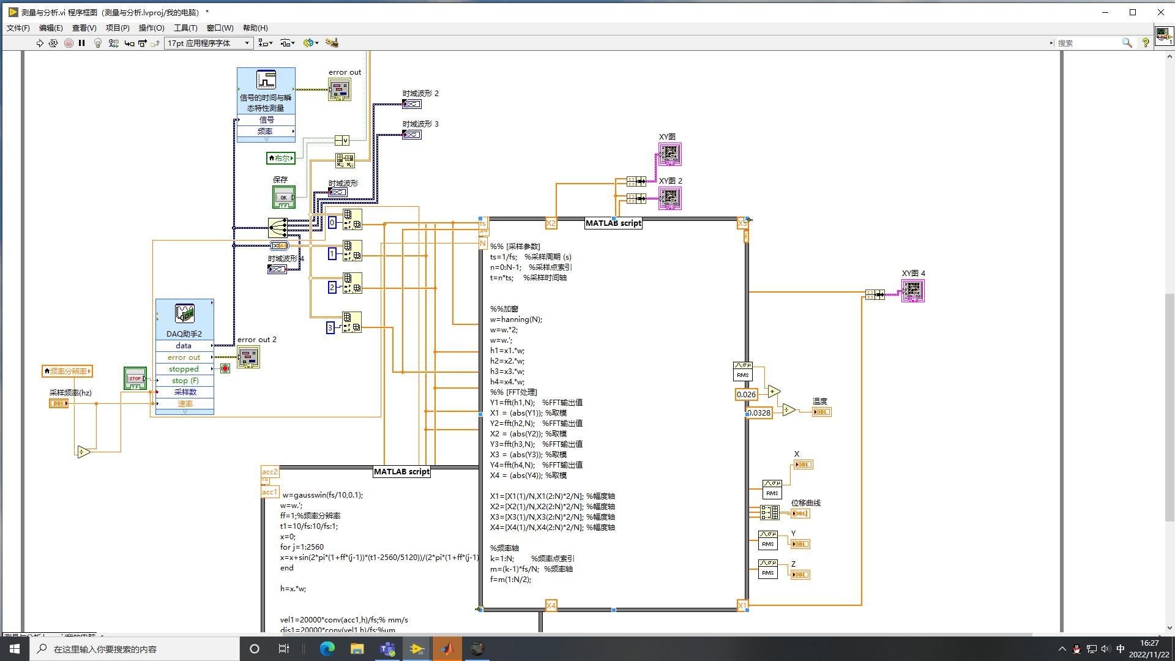
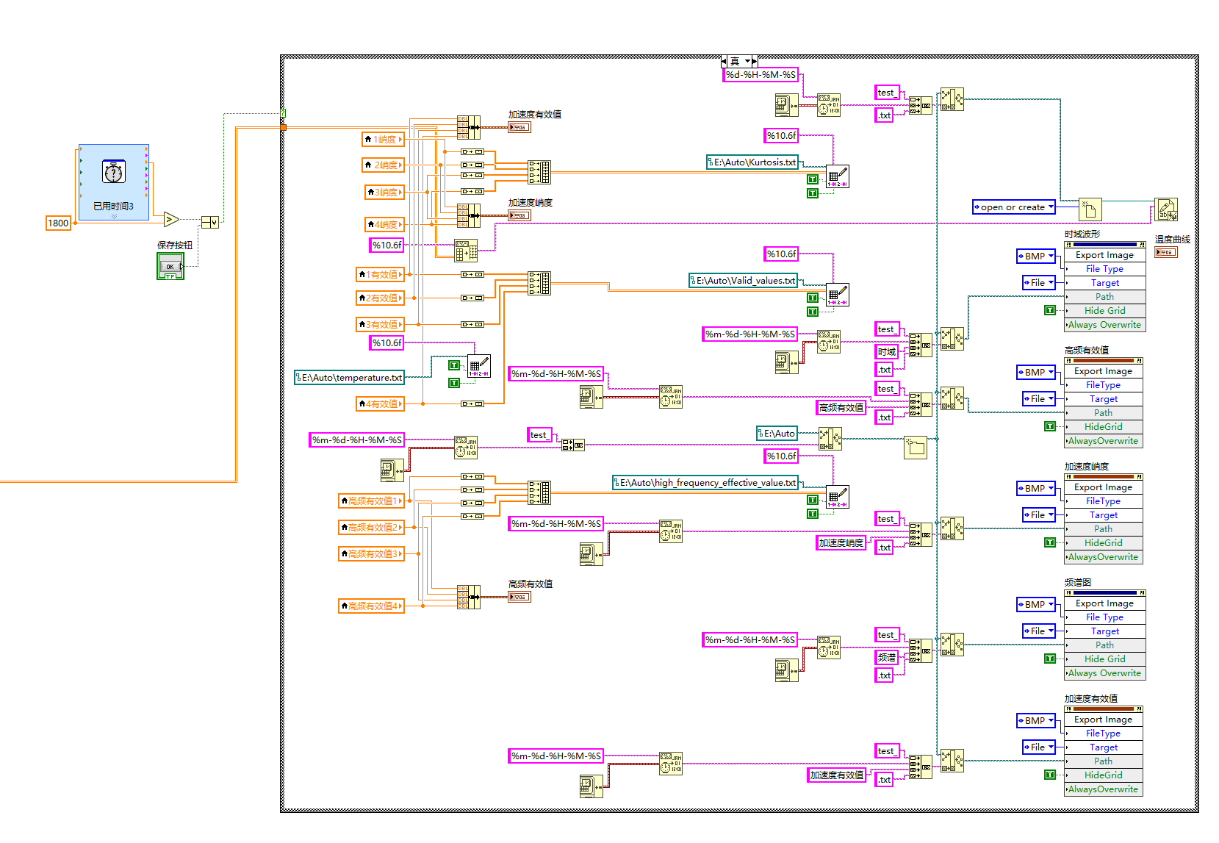
labview软件平台主要包括数据采集功能，数据记录功能，串口控制功能，MATLAB脚本兼容功能。

Slide 4
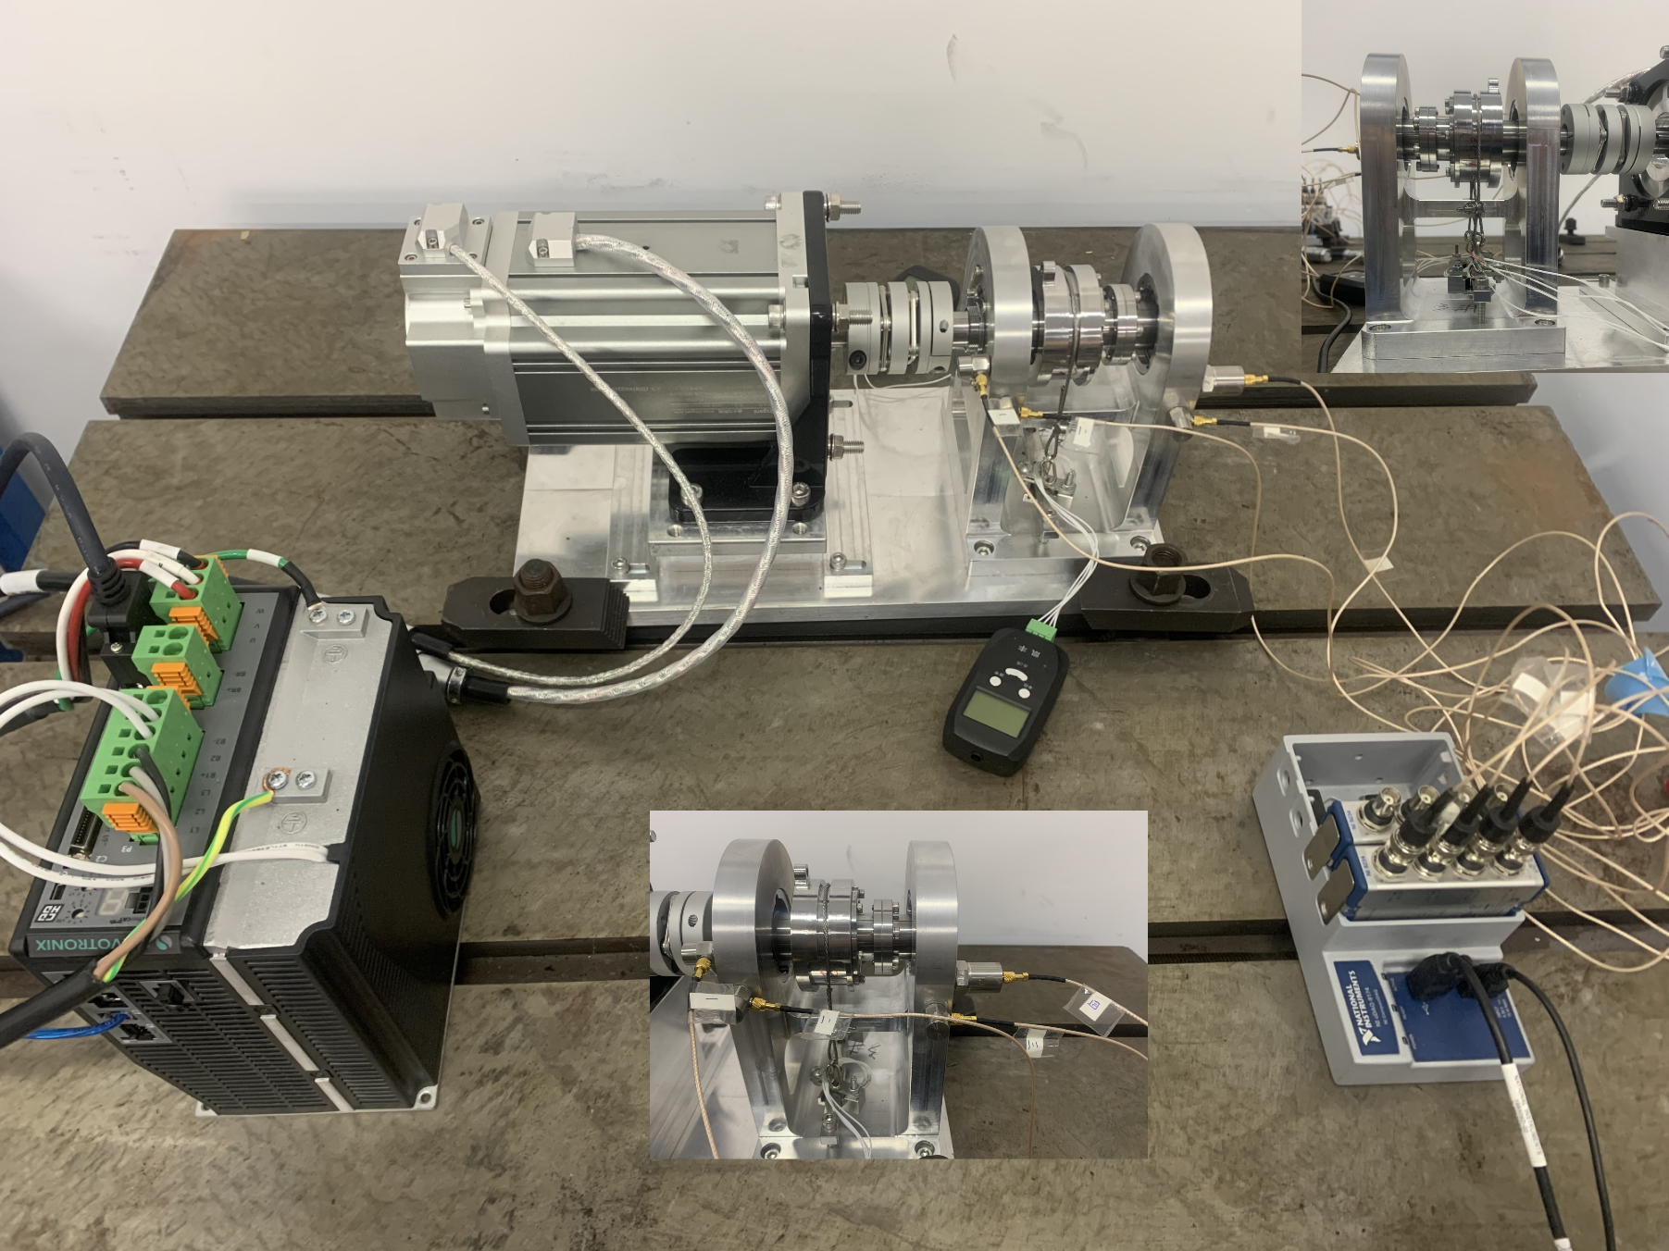
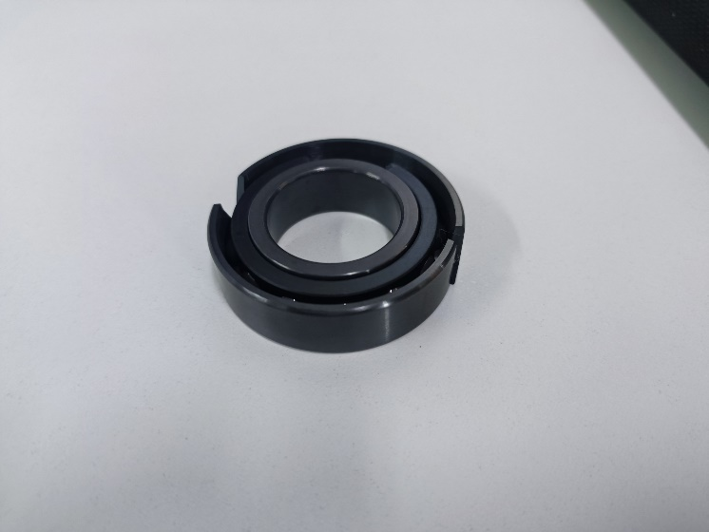
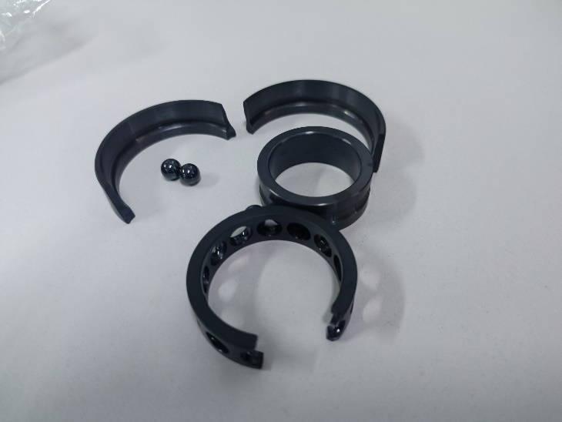
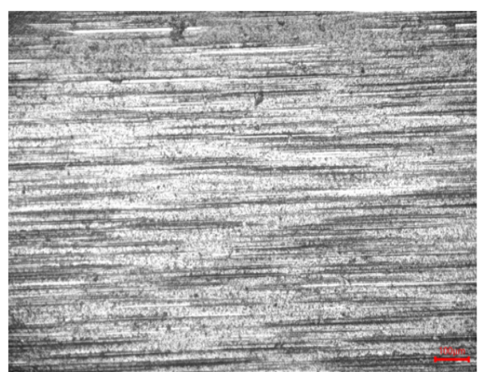
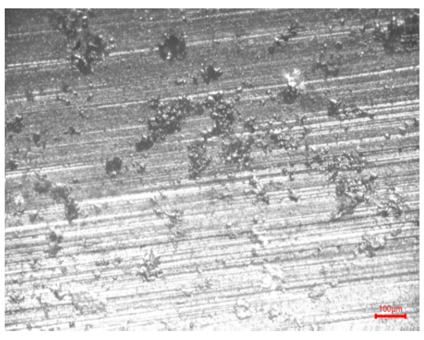
1.搭建轴承加速寿命试验台，使用加载螺丝和压力传感器对轴承进行加载，加速轴承疲劳剥落。
2.使用千分表对齐电机轴心和转轴轴心。使用伺服电机控制主轴旋转。
3使用NI数据采集卡采集轴承的径向和轴向的振动加速度。
4.使用高清显微镜观察受损轴承表明，与理论分析结果相印证。

Slide 5
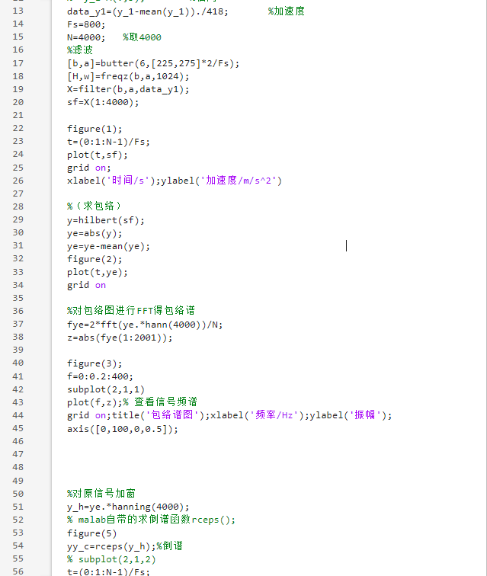
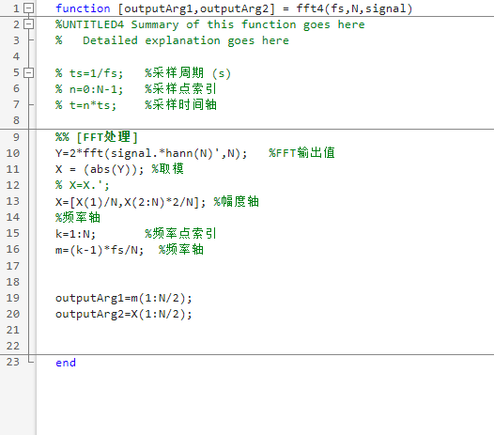
MATLAB编写数据处理程序，把理论公式与实际的数据处理通过程序结合起来。
1.对轴承故障信号进行包络谱提取。先对选定的频率范围进行滤波，在对时域信号进行包络处理，最后对包络信号进行频谱分析。
2.将成熟的程序进行封装，方便复用。

Slide 6
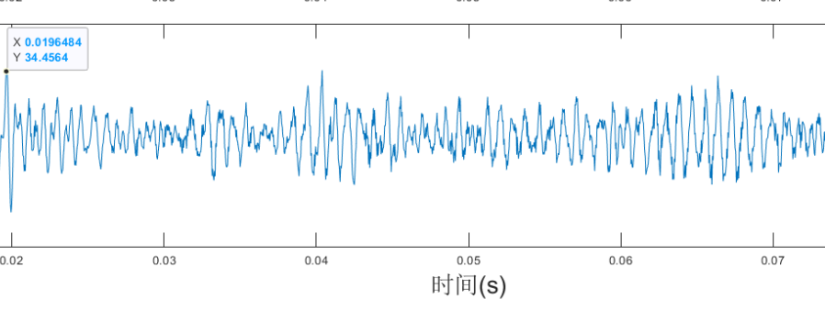
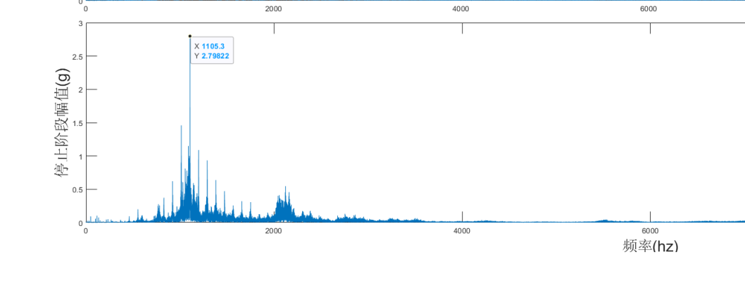
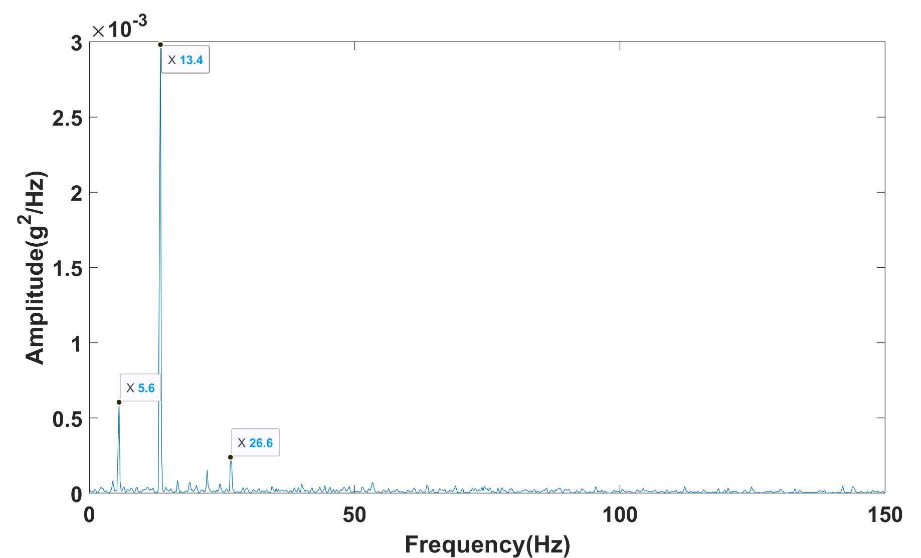
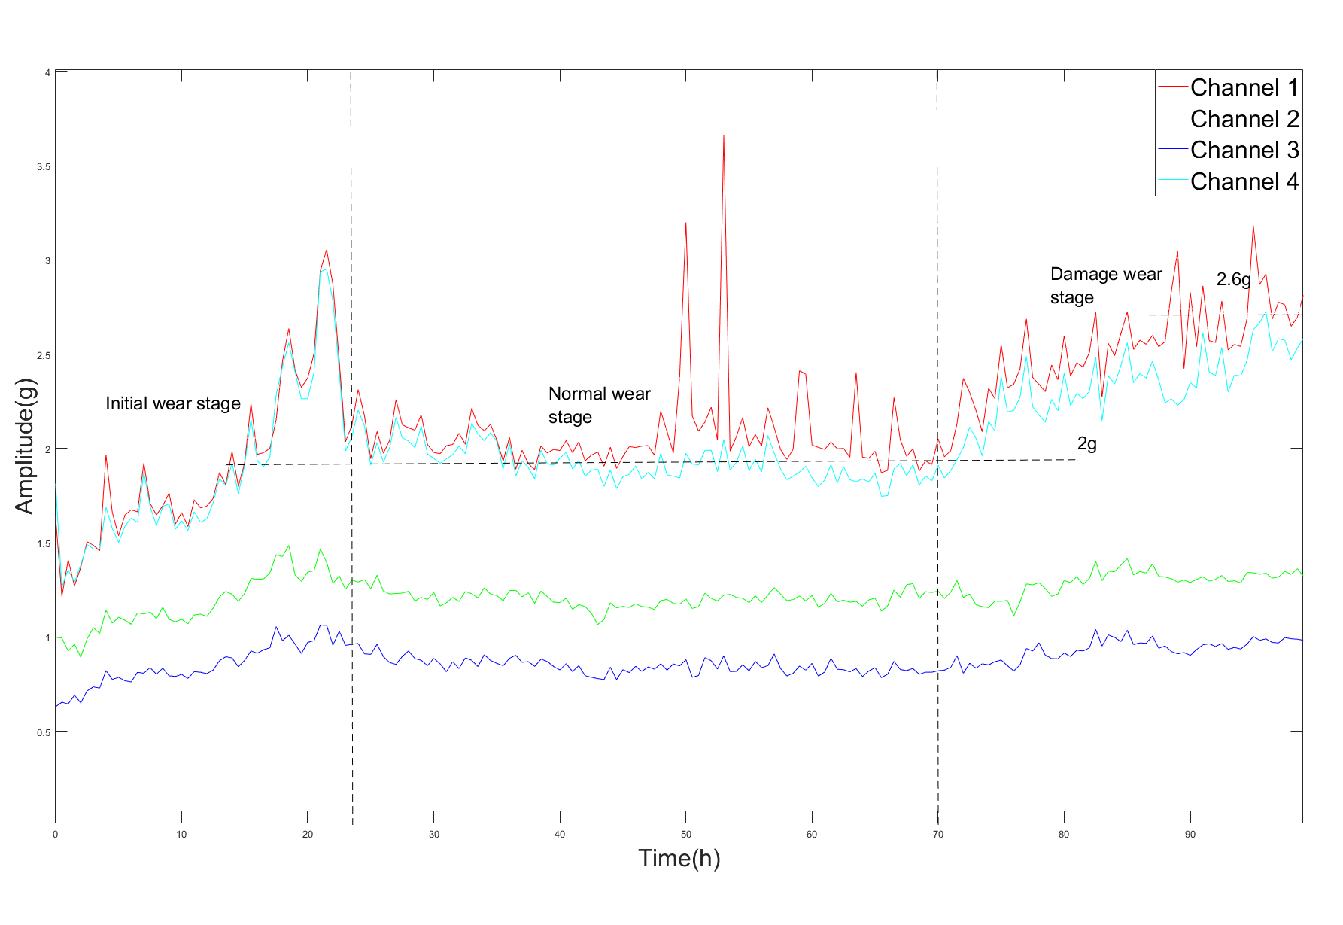
时域分析：观察所有信号叠加后的波形变化情况。提取整体的有效值，峭度，高频有效值，用于判定轴承的损伤。
频域分析：以频率为横坐标，观察各个频率段下的信号能量分布。可以推导出系统的振动情况及确定导致系统振动的主要因素。
包络谱分析：故障轴承在振动信号中表现为调制现象，解调处理可分离出调幅和载波信息，并通过频谱中是否存在轴承故障特征频率来诊断故障类型。

Slide 7
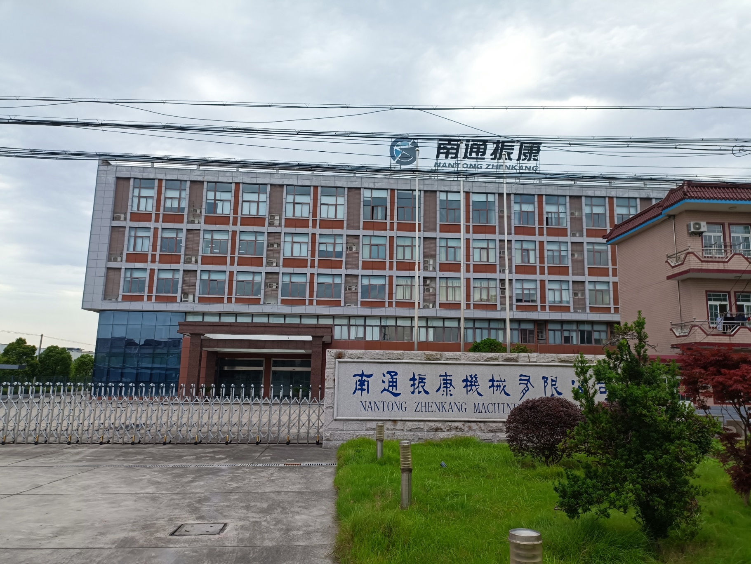
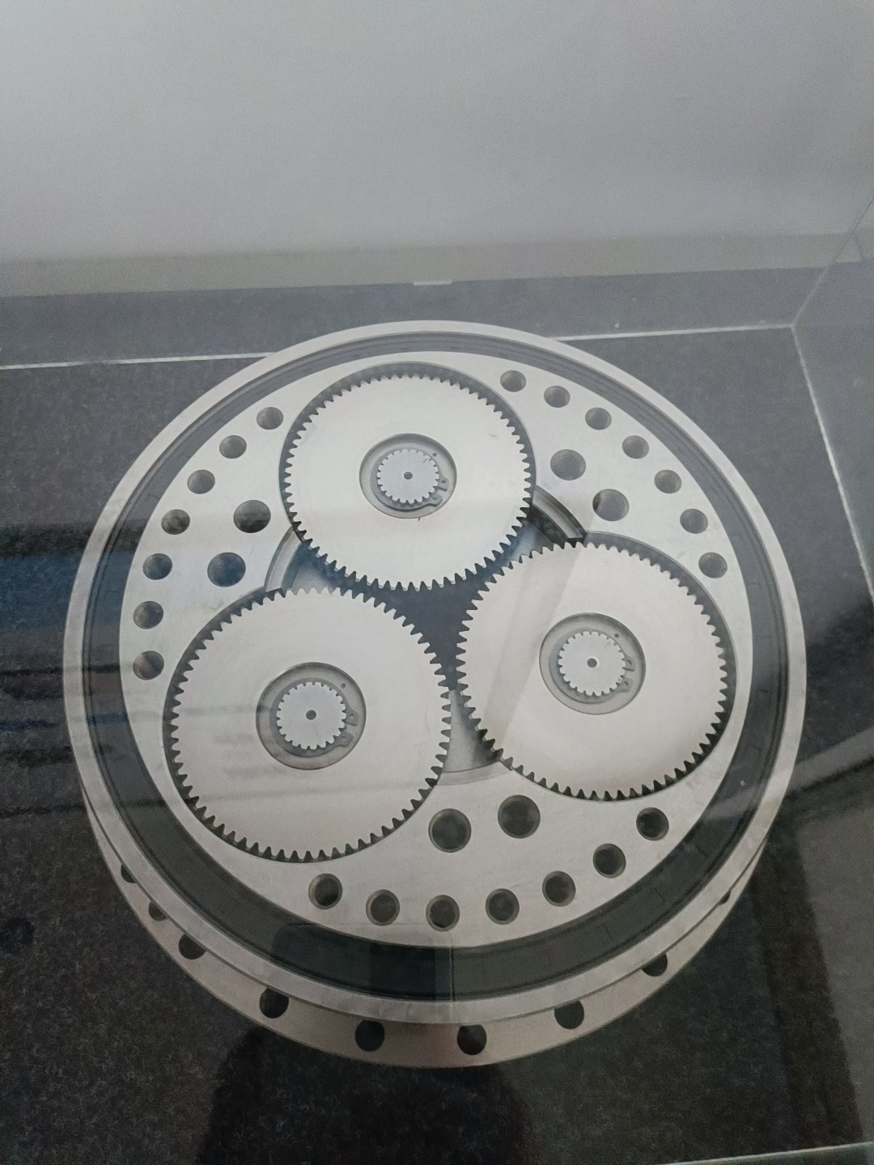
RV机器人高速噪音振动系统的维护与搭建
1.针对南通振康公司研发的RV机器人搭建振动噪音测量平台，本人负责测试软件的维护，测量硬件的连接标定。
2.到现场从零安装测量系统，解决过程中出现的各种问题。包括系统不兼容，传感器标定，根据甲方要求现场微调系统，指导工人使用测量系统。对现场的噪音测量进行方案设计，和工人一起完成现场噪音测量试验。

Slide 8
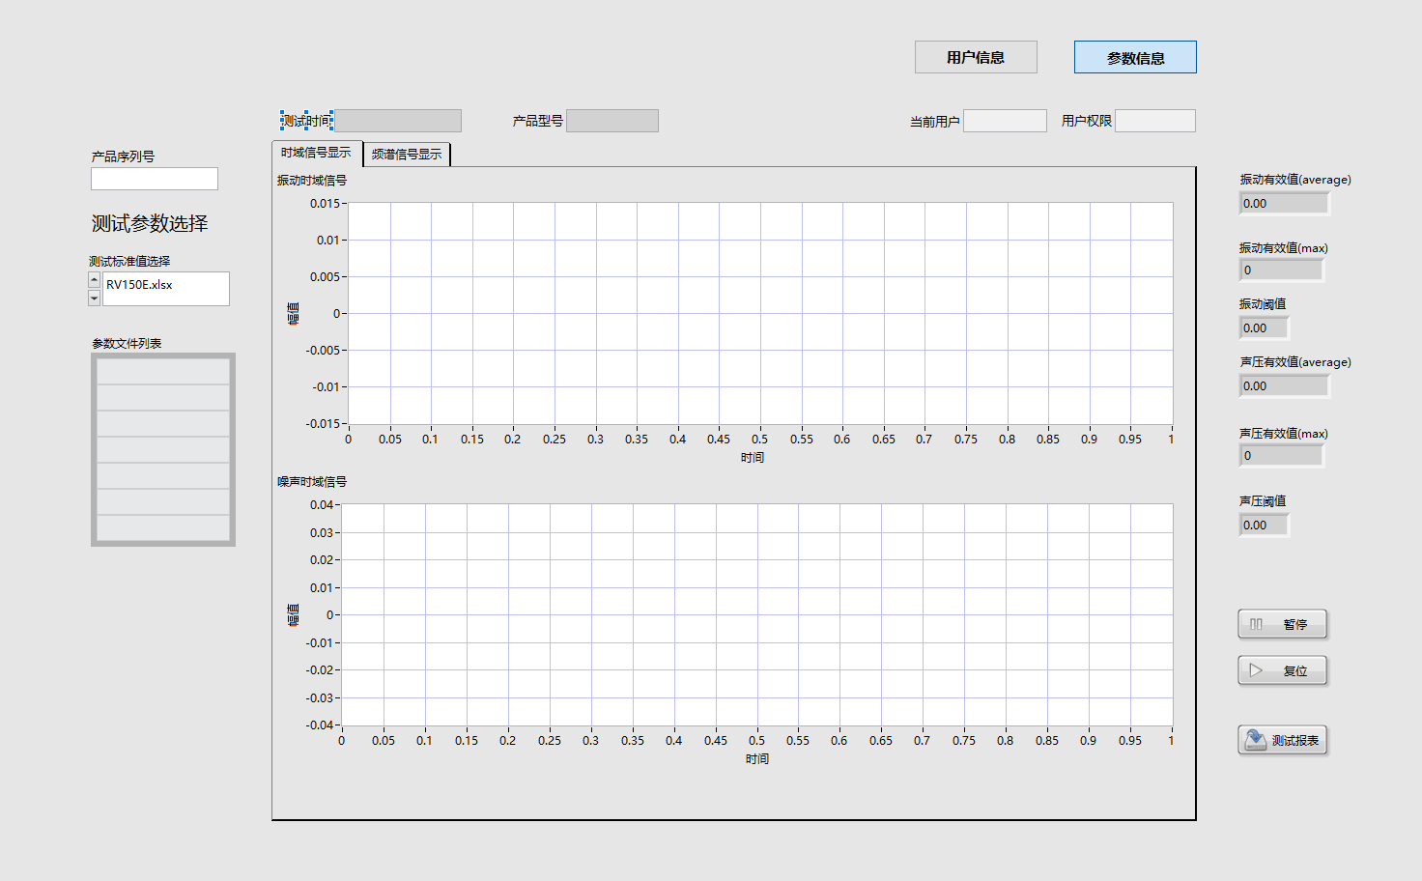
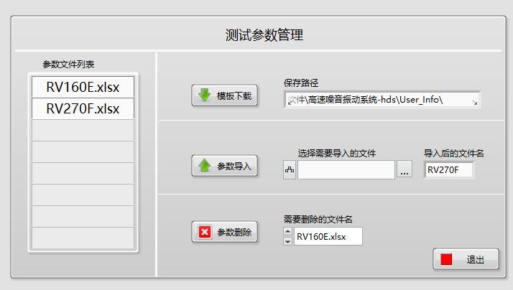
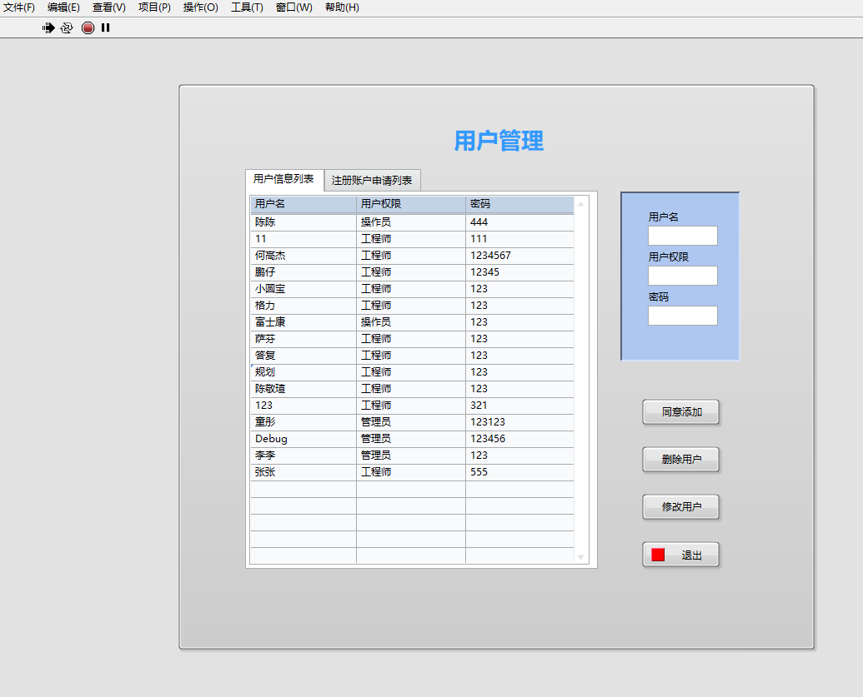
LabVIEW测量系统，实现了噪声测试、振动测试、用户管理功能、数据保存和报表打印功能。
1.参数管理功能。可以提前设定好不同产品的参数，如振动阈值，声压阈值，噪音评估标准。
2.用户管理功能。可以设定不同的用户权限，方便管理，可以大大避免工人的错误操作。
3.数据打印功能。将测量对象的编号、阈值、频谱、倍频程图按照工 厂的要求打印出来。

Slide 9
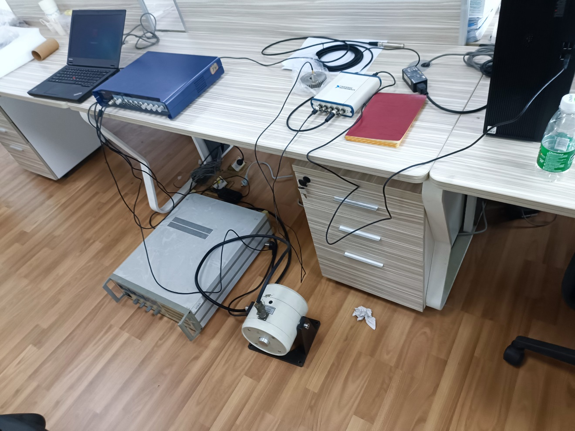
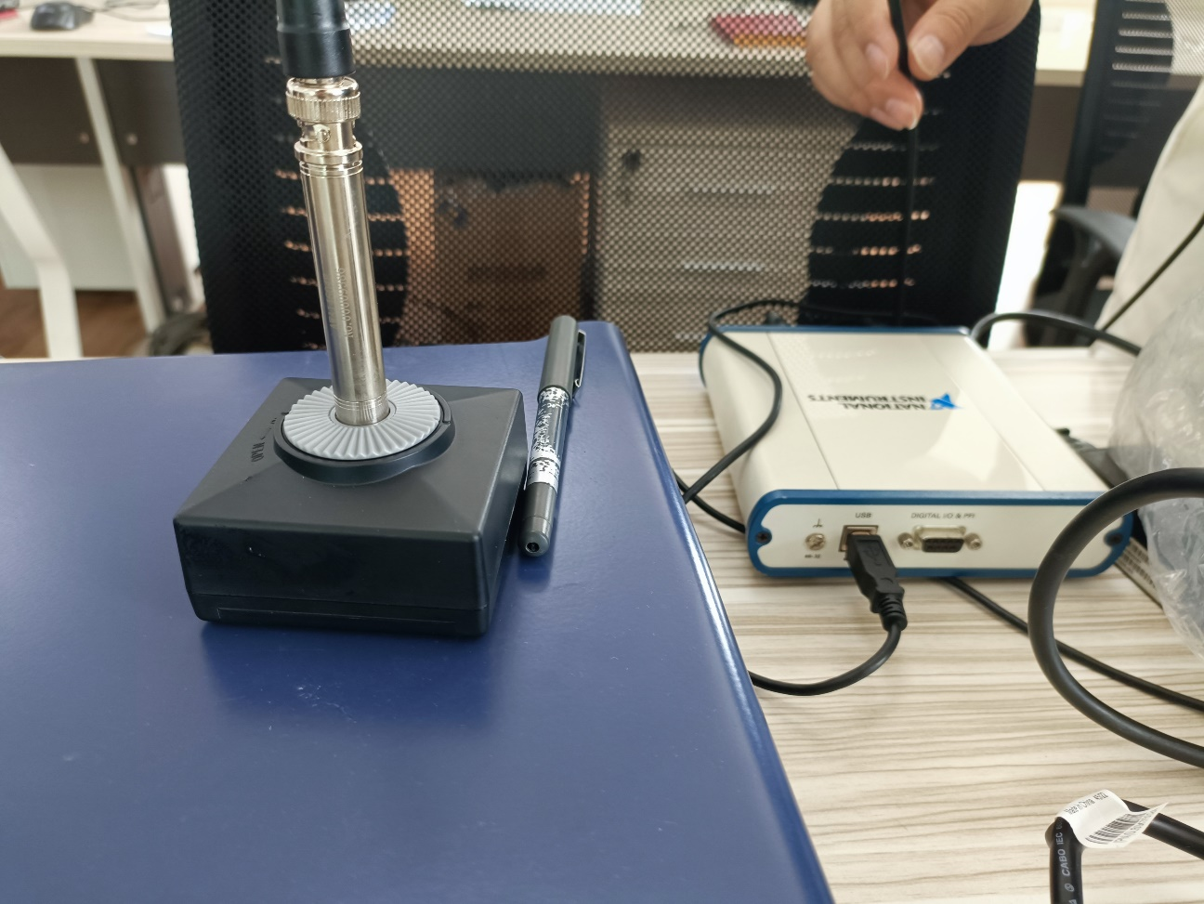
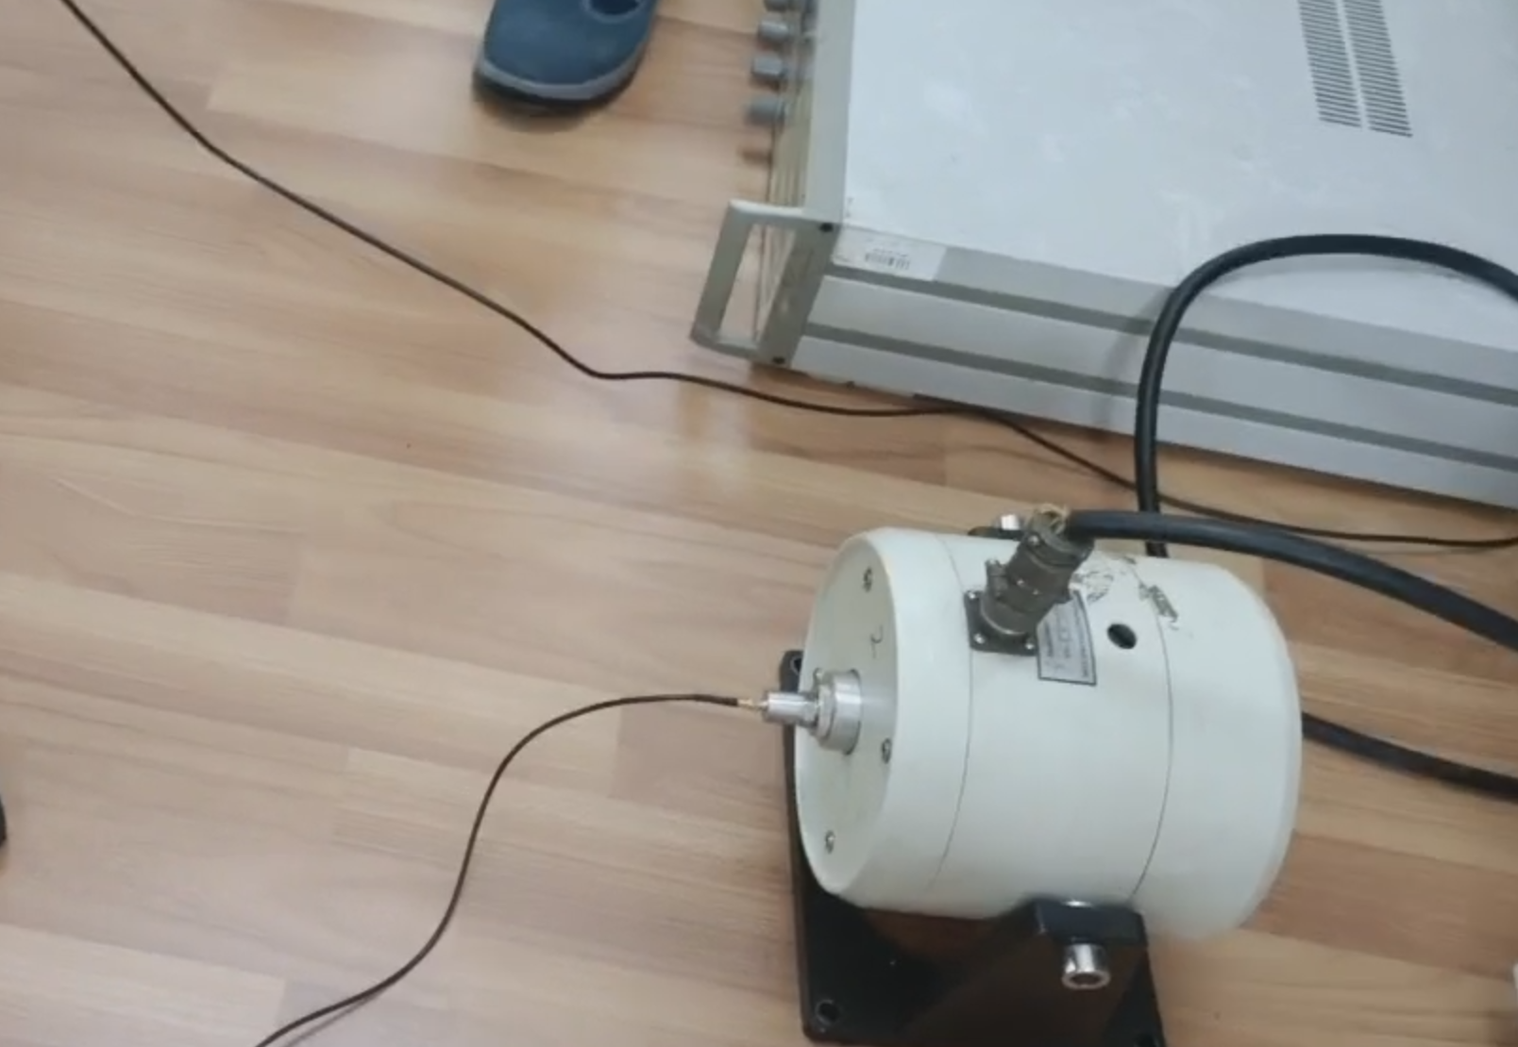
1.噪音测试功能主要包括对采集的声压数据进行频谱分析、计算噪音倍频程图(dBA)。
2.振动测试主要包括频谱分析，功率谱分析。
现场硬件连接。
使用激振器进行加速度计的校准。
使用声发生器进行声传感器的校准。

Slide 10
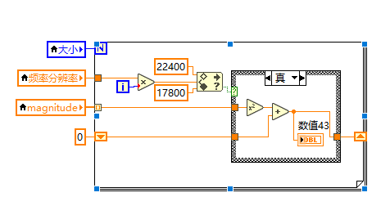
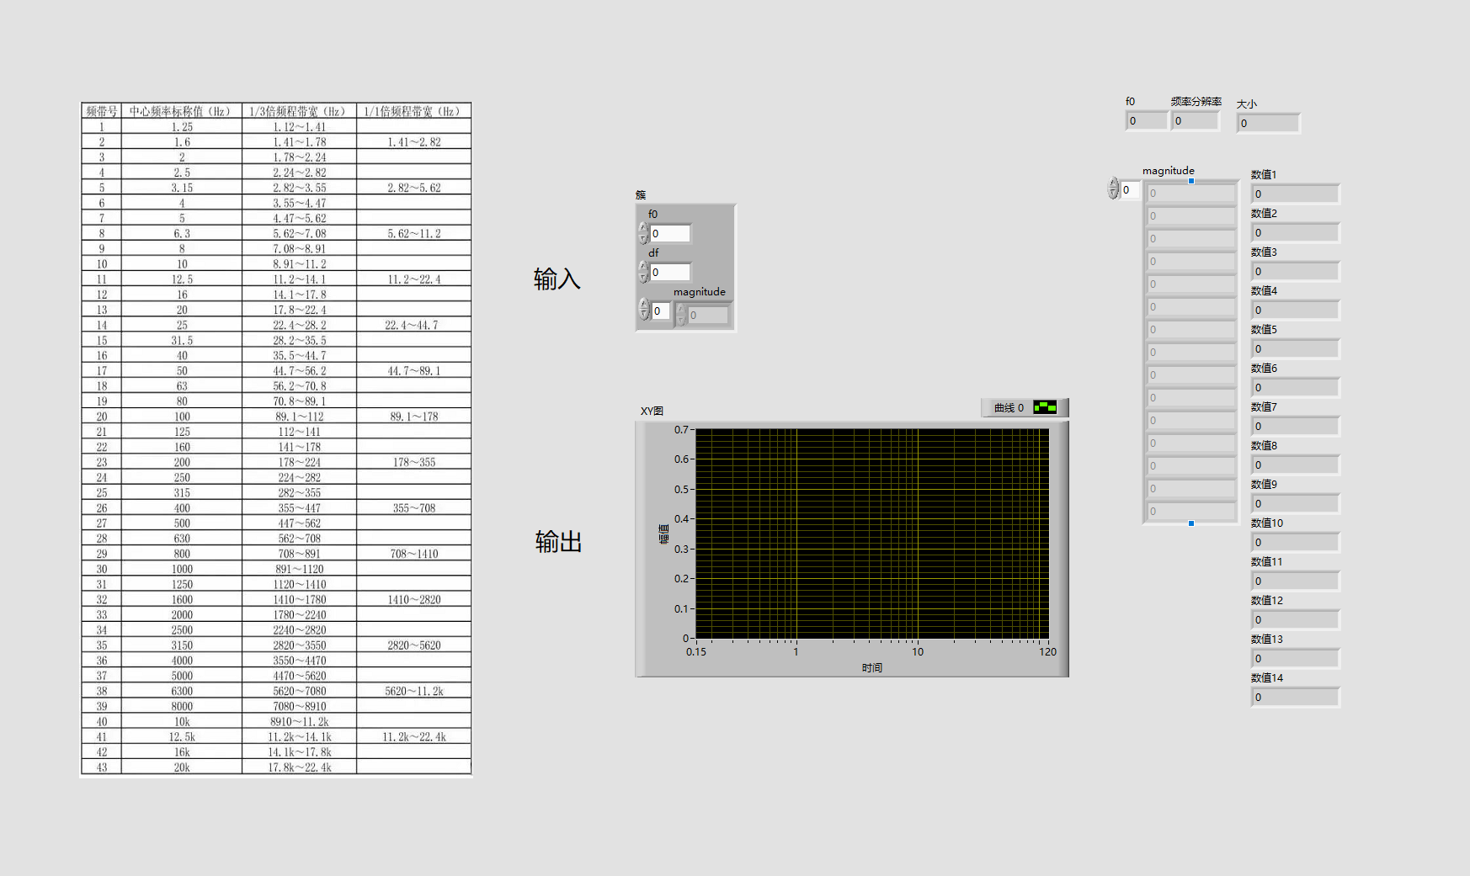
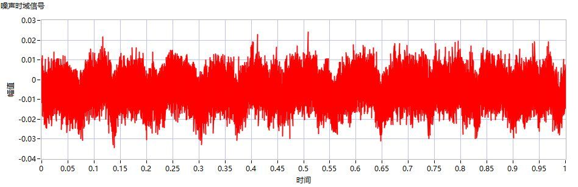
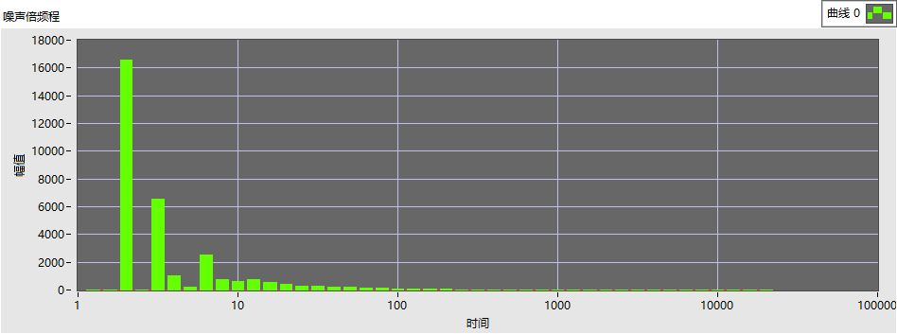
1.根据国家标准划定噪音倍频程。对应频带范围内的谱线值均方值之和即可得到该频段内声压均方值。2.对测量得到的声压值取均方根值，进行对数转换得到声压分贝值。

Slide 11
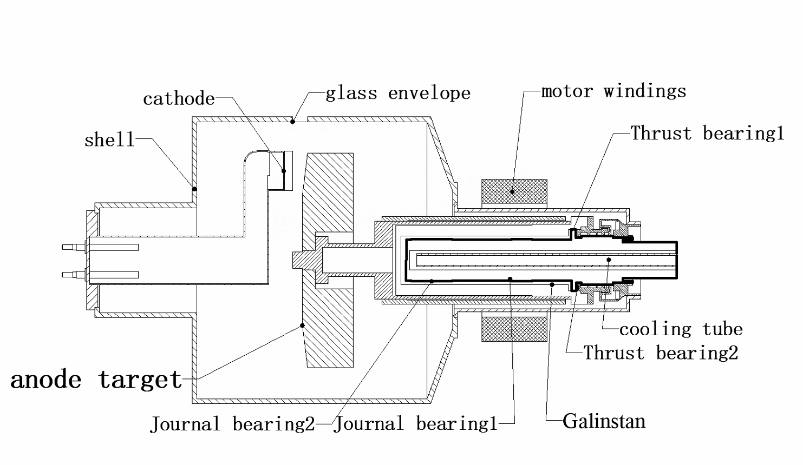
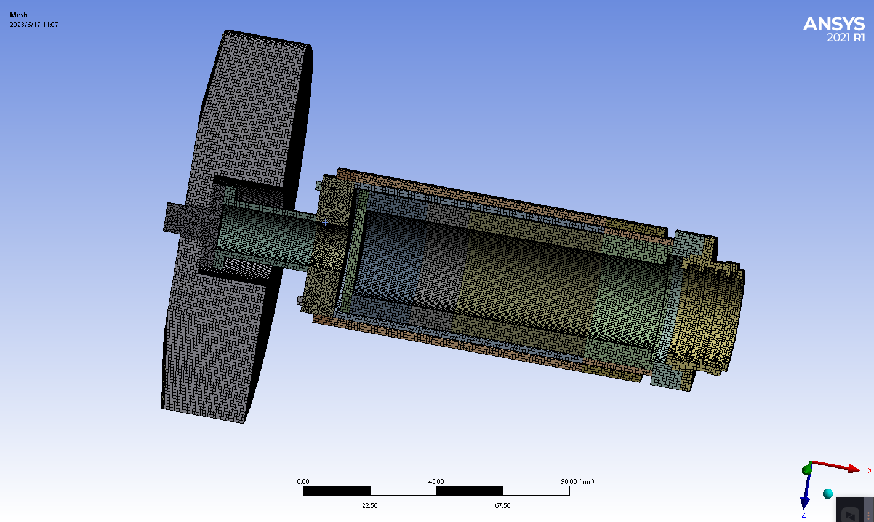
CT球管转子系统的动力学研究
1.对CT球管转子系统进行动力学建模，分析其动力学特性，并通过试验验证理论计算结果。

Slide 12
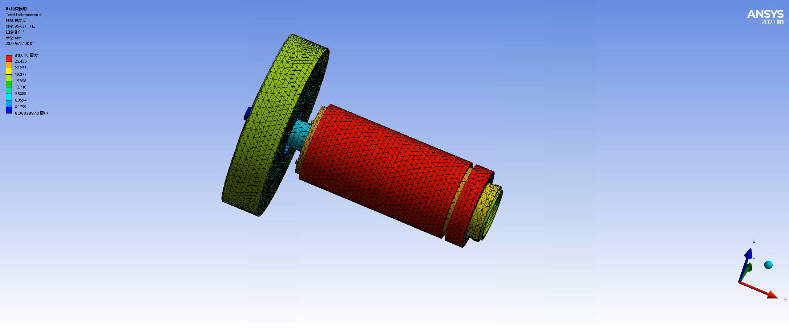
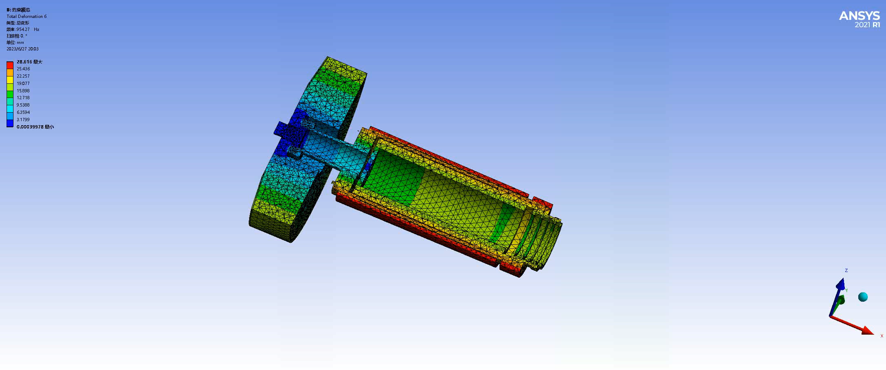
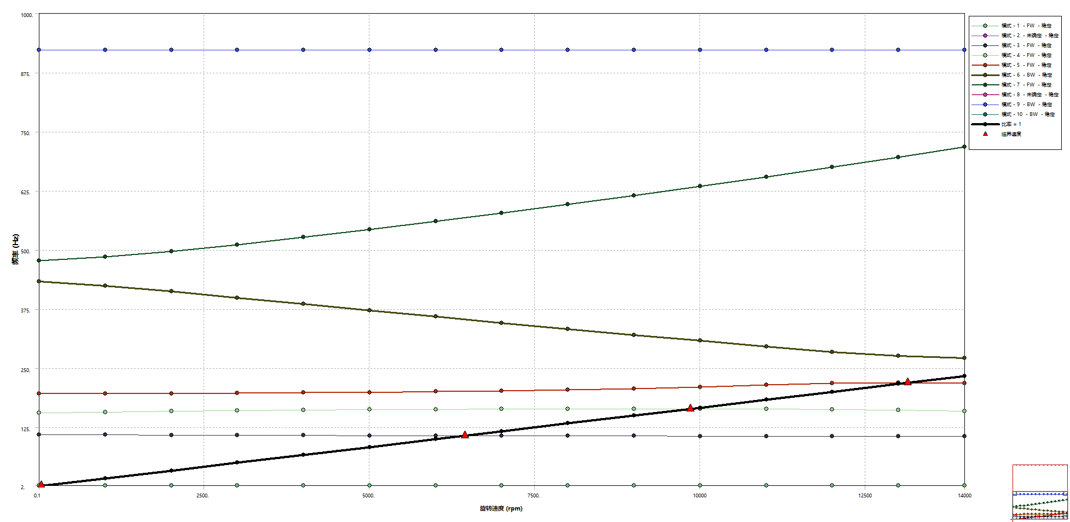
2.模态分析(模态振型、共振区间)、

Slide 13
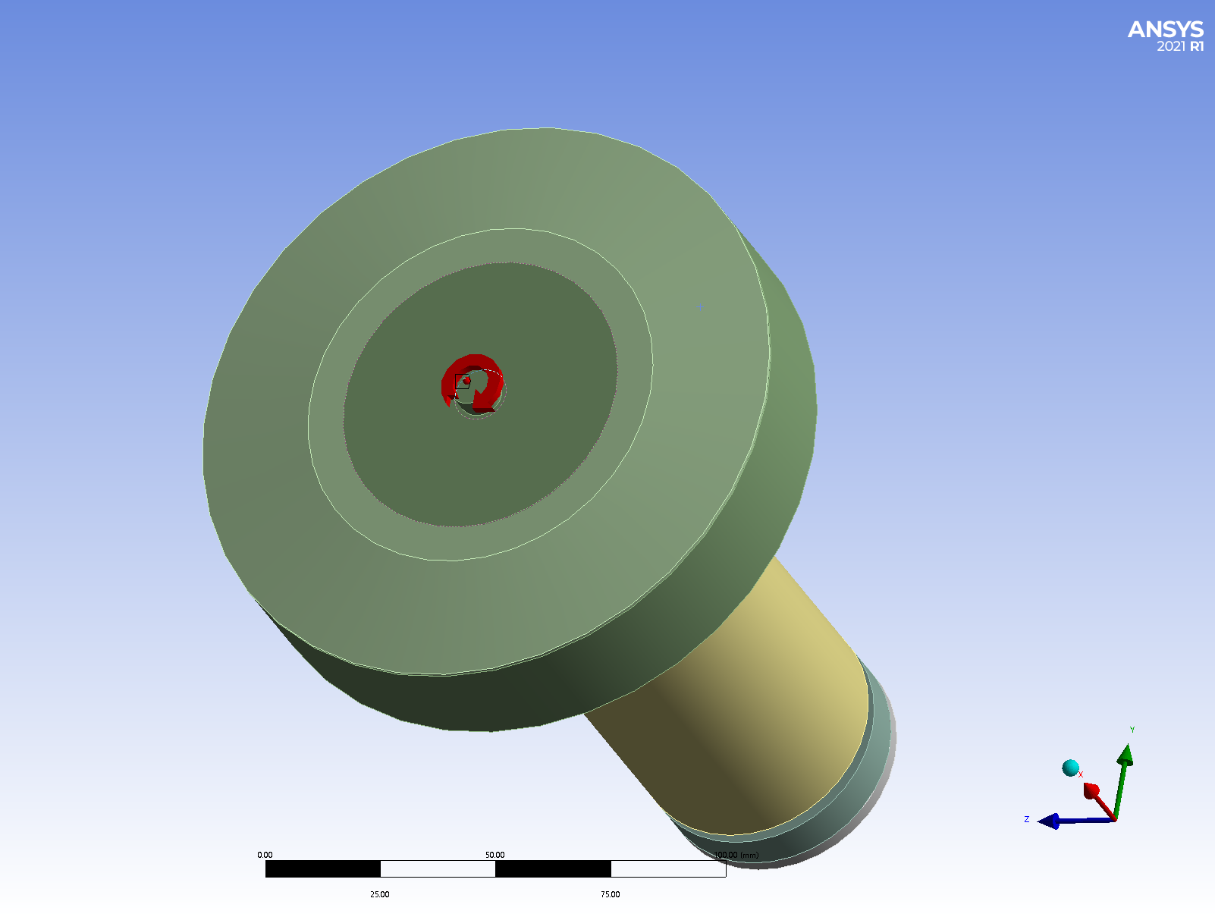
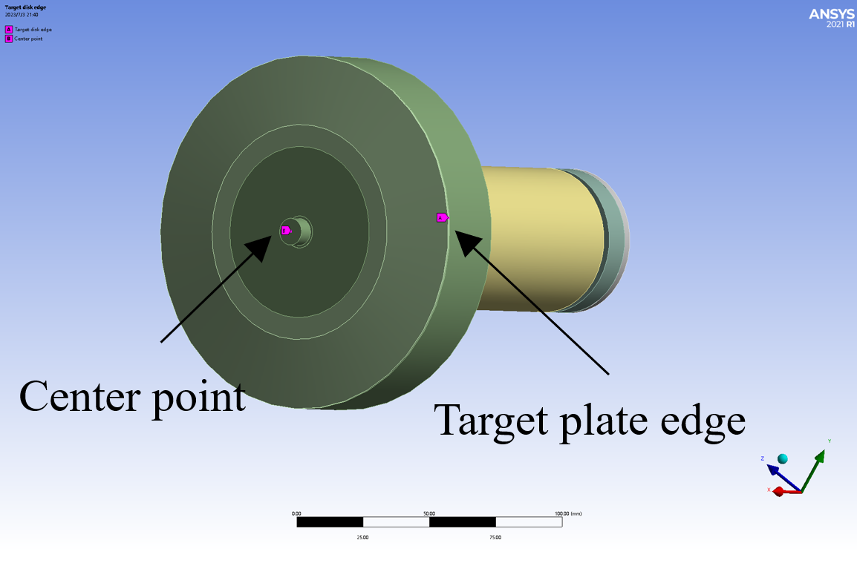
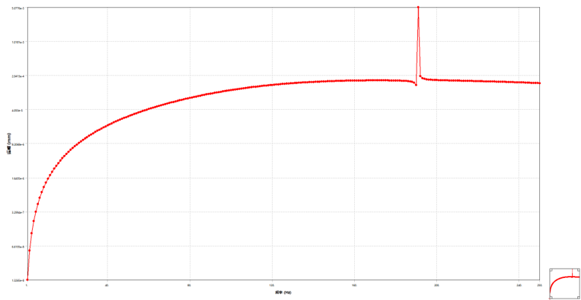
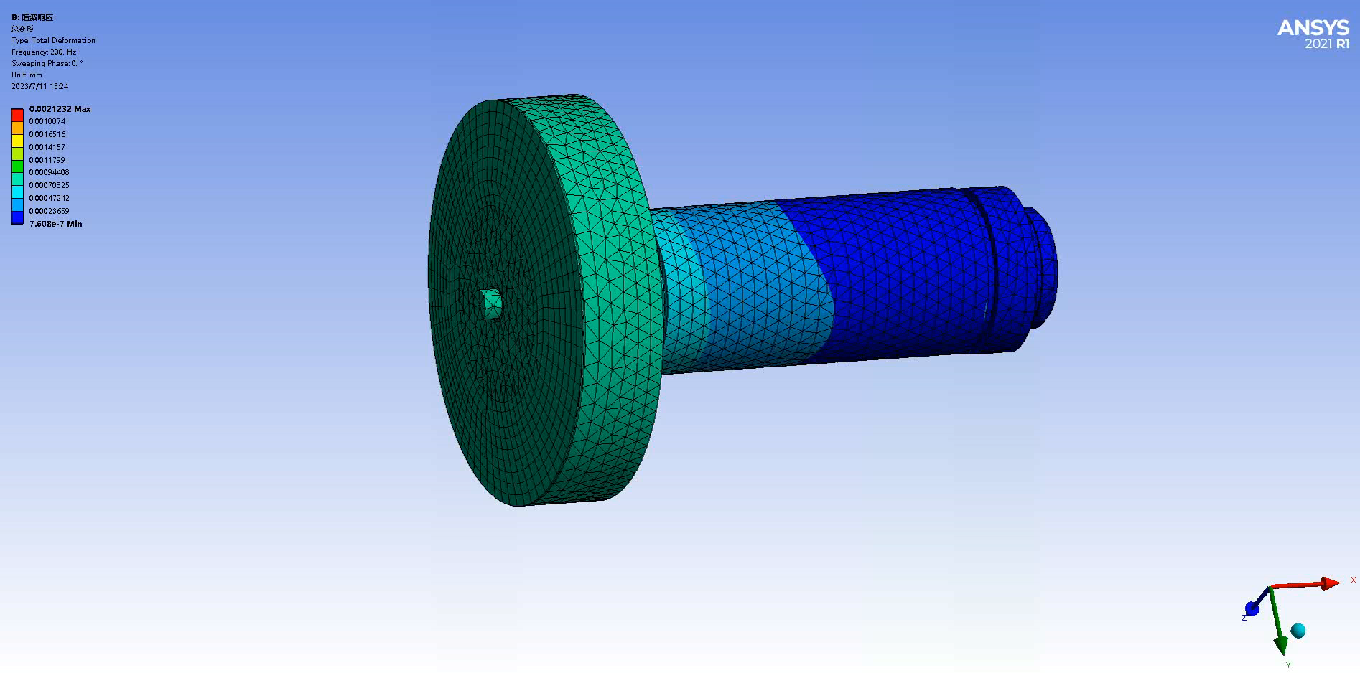
3.谐响应分析：不平衡力的施加，观察点选定，稳态响应结果分析，整体响应云图分析

Slide 14
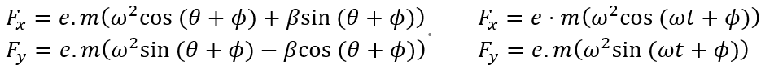
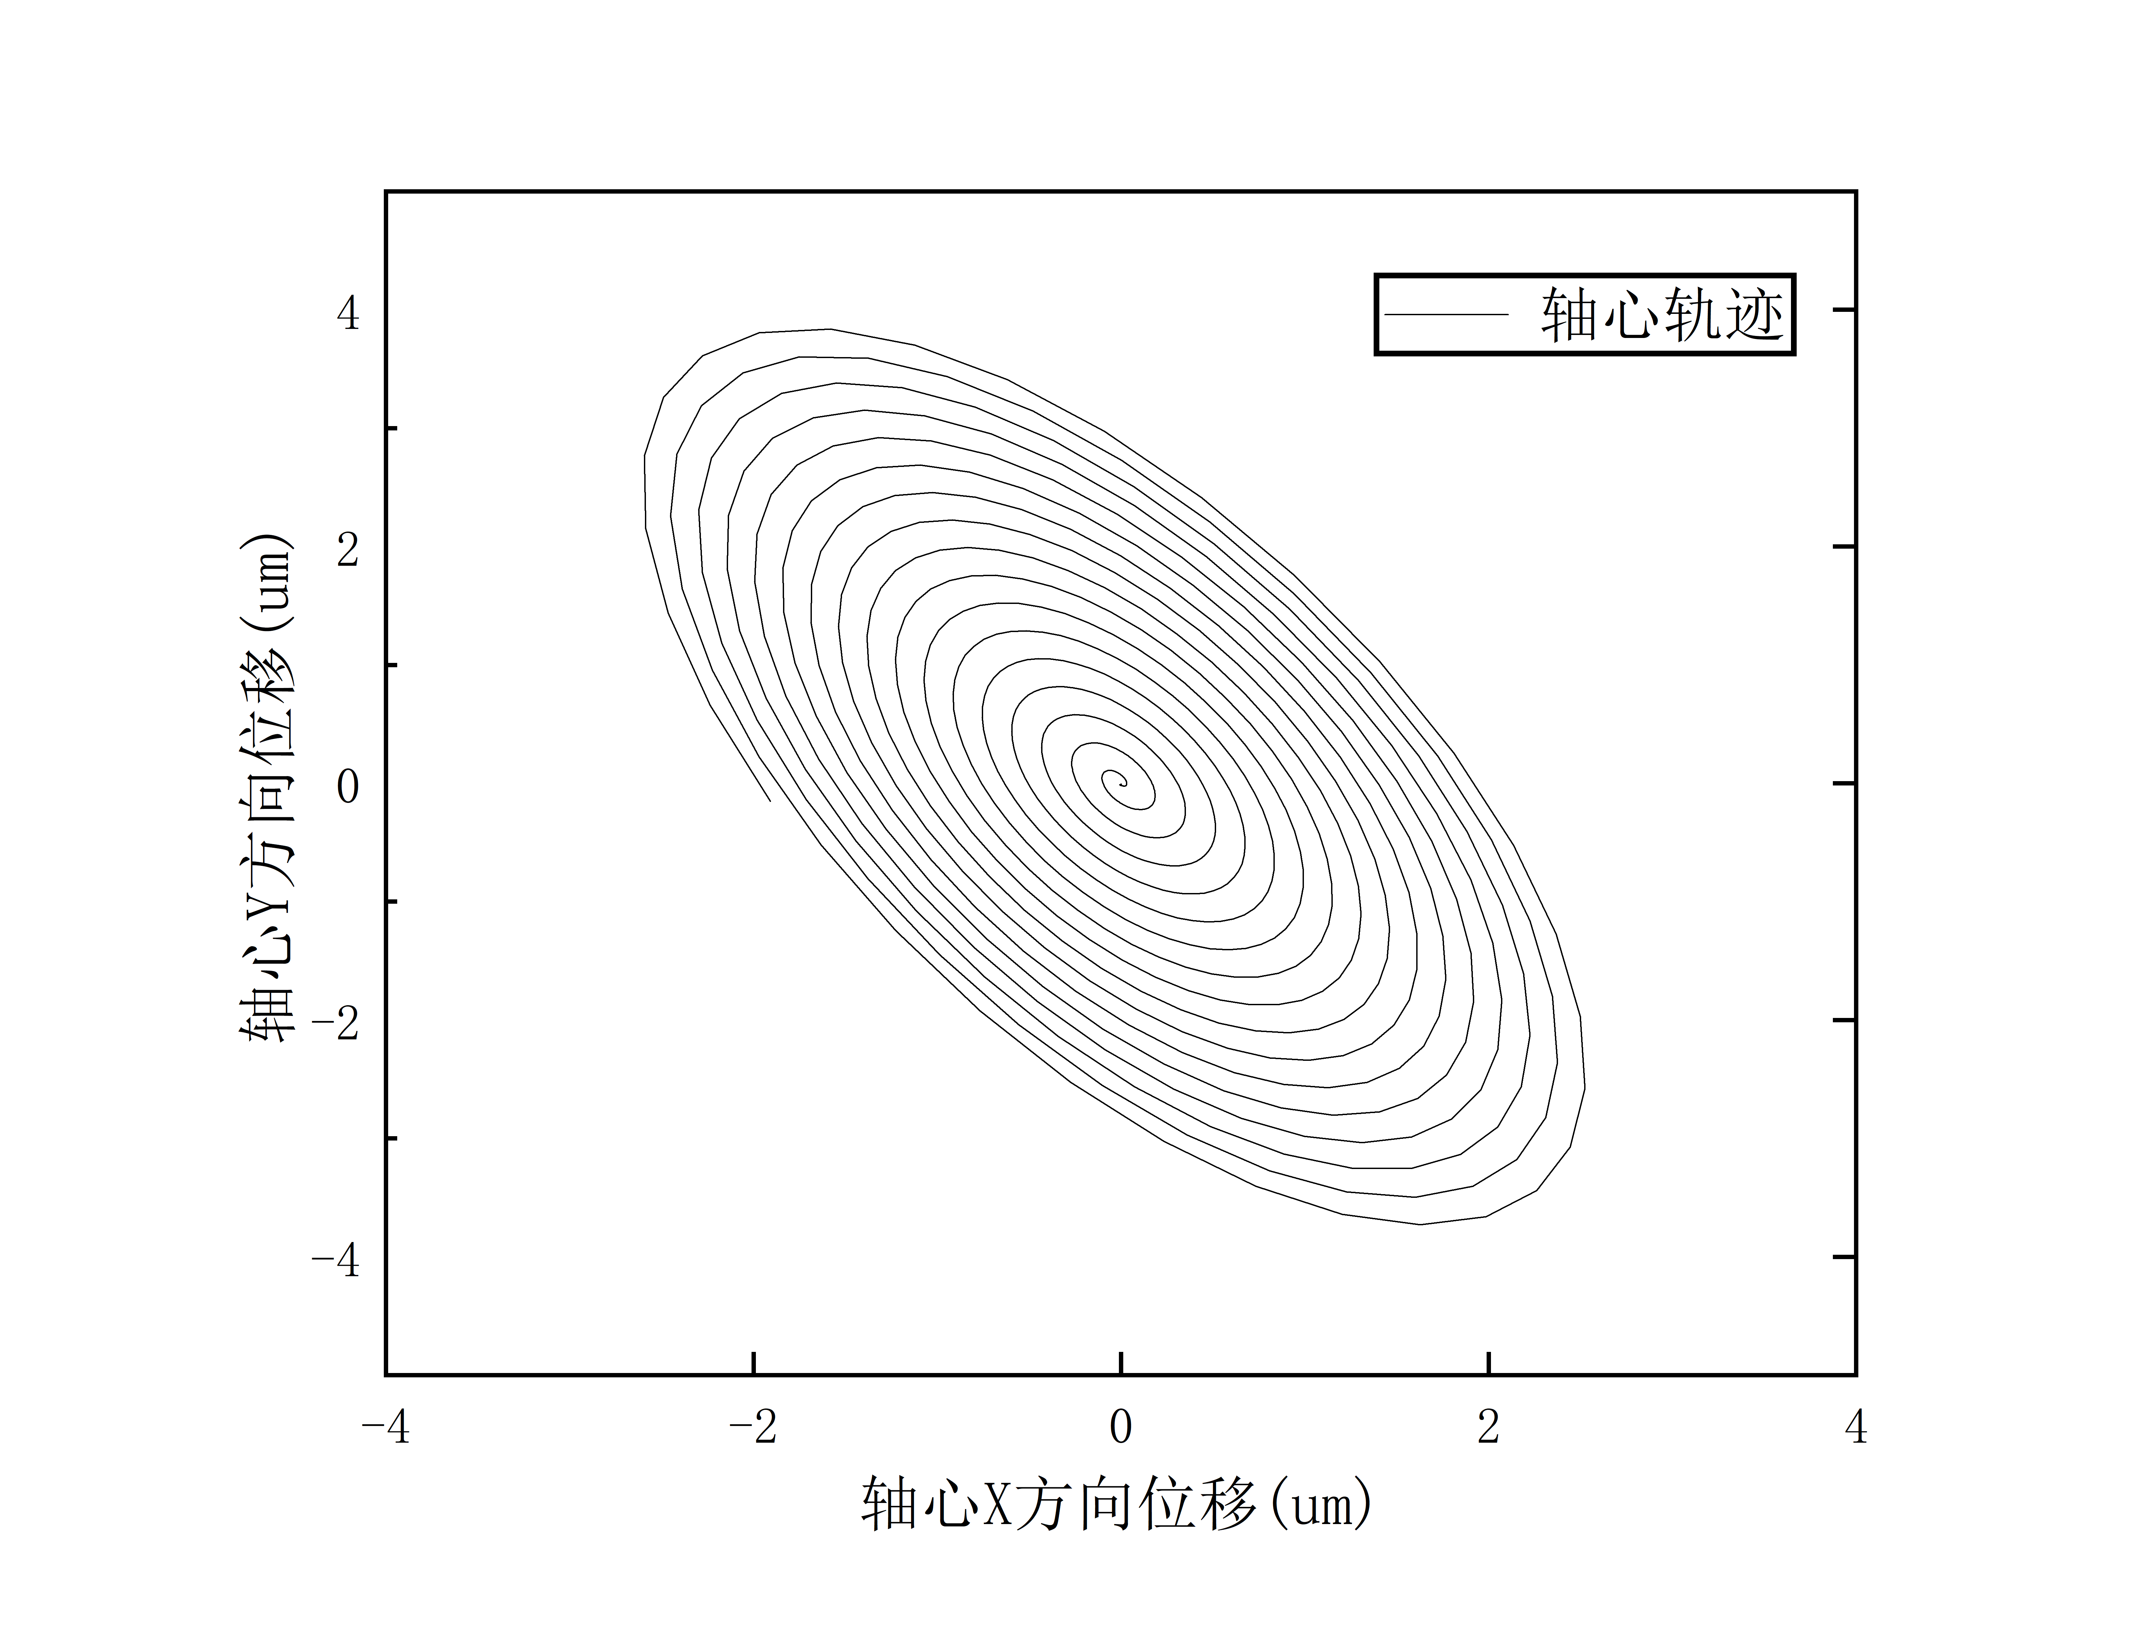
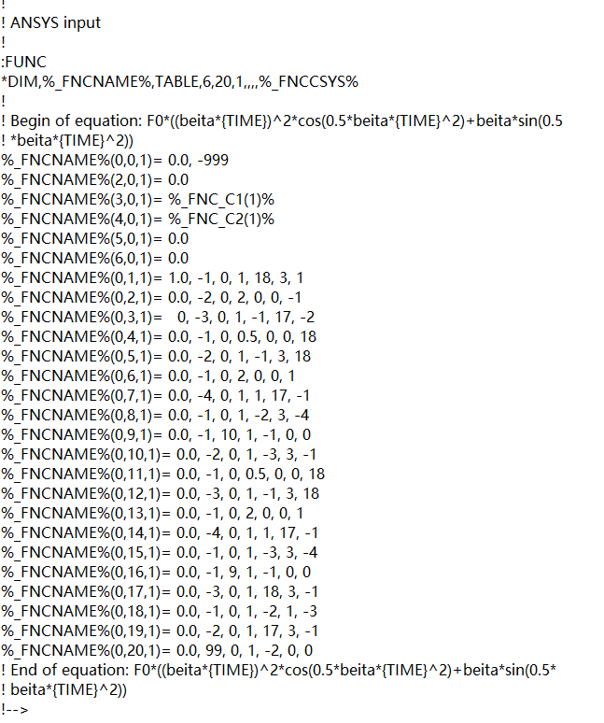
4.对转子结构进行时域响应分析（变载荷下的运动情况）。
通过对模型施加激励，分析其在加速阶段的轴心轨迹。

Slide 15
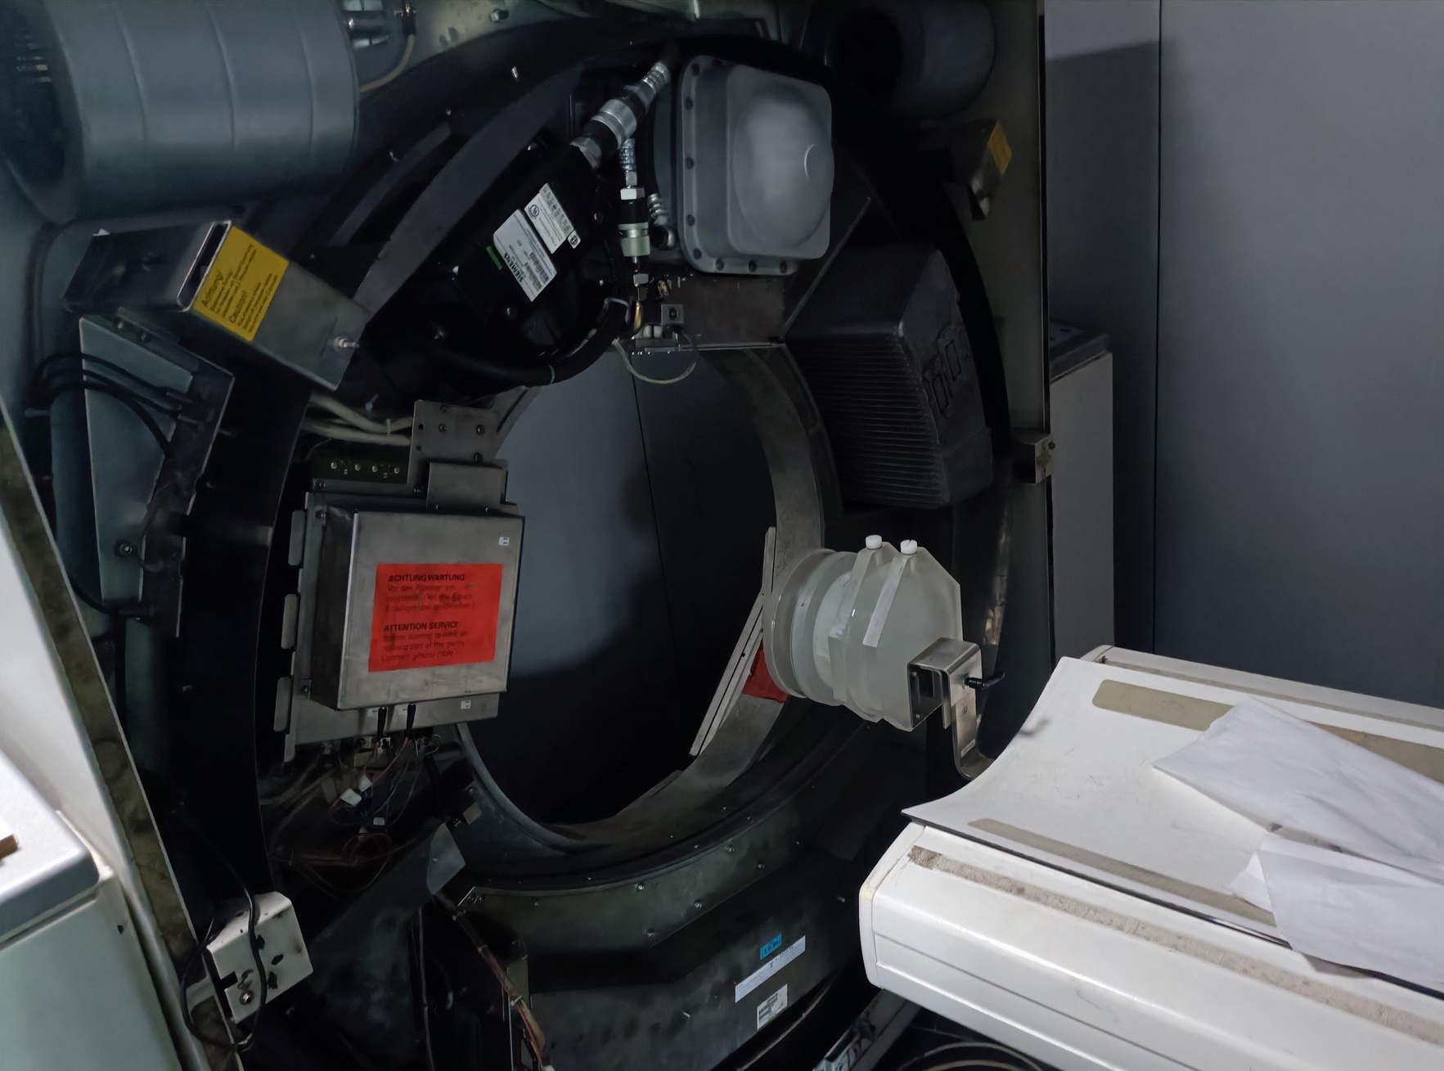
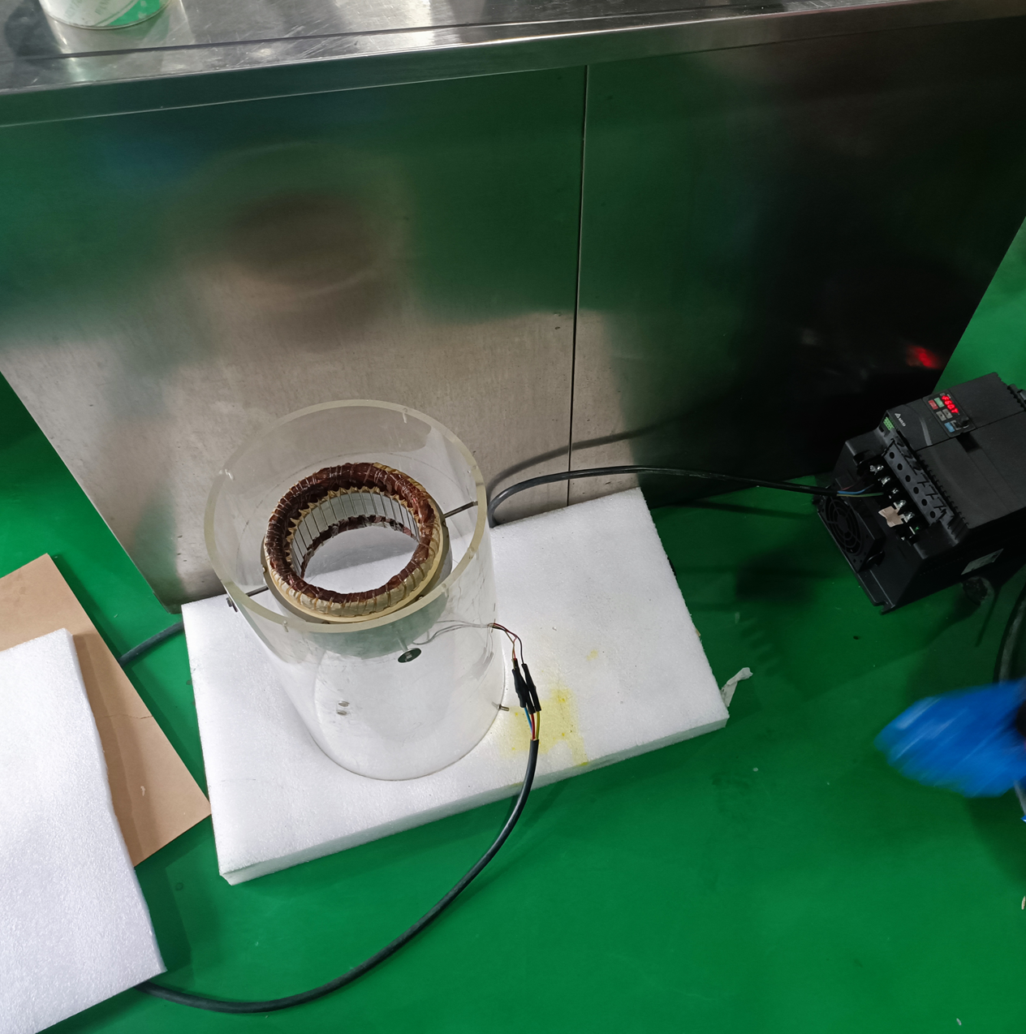
5.搭建测量试验台，使用激光传感器测量转子转盘的跳度，转盘的轴心轨迹（该部分正在进行中）。

